Slide 1


Сюжетно-ролевые игры
группа «Зайка»
(Старший дошкольный возраст)
МБДОУ№193
Гущина Н.К.

Slide 2

Размещение сюжетно-ролевых
игр старший дошкольный
возраст
Центр физической активности
Стадион
Цирк
Пожарные
Мы плывем на корабле
Центр грамотности
Мы артисты
Кукольный театр
Библиотека
Центры детской
активности
Центр конструирования
Космический полет
Путешествие по реке, на самолете
Автомастерская
Мы строители
МЧС – спасатели
Уличное движение
Центр сюжето-ролевой игры
Супермаркет
Кафе, Семья
Почта, Салон красоты
Поликлинника
Центр науки и экспериментирования
Зоолечебница
Зоомагазин
Магазин цветов
Аптека, Зоопарк

Slide 3
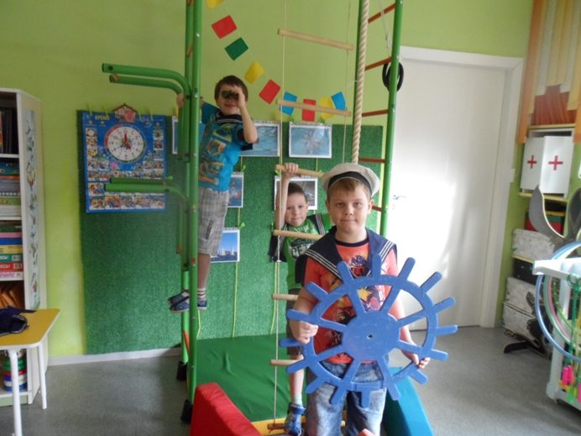
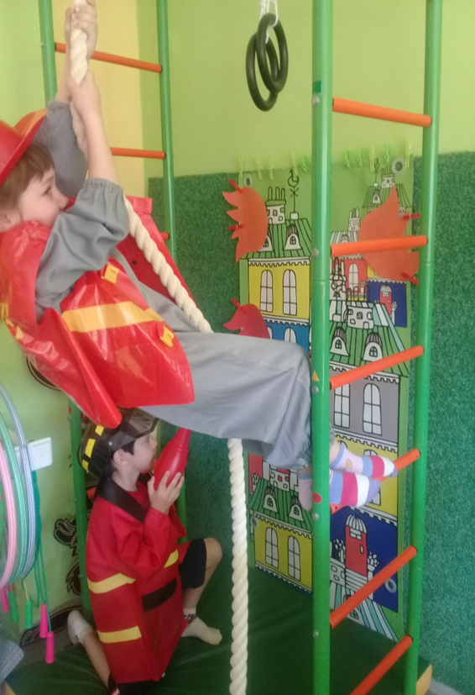
Центр физической активности
Пожарные
Мы плывем на корабле

Slide 4
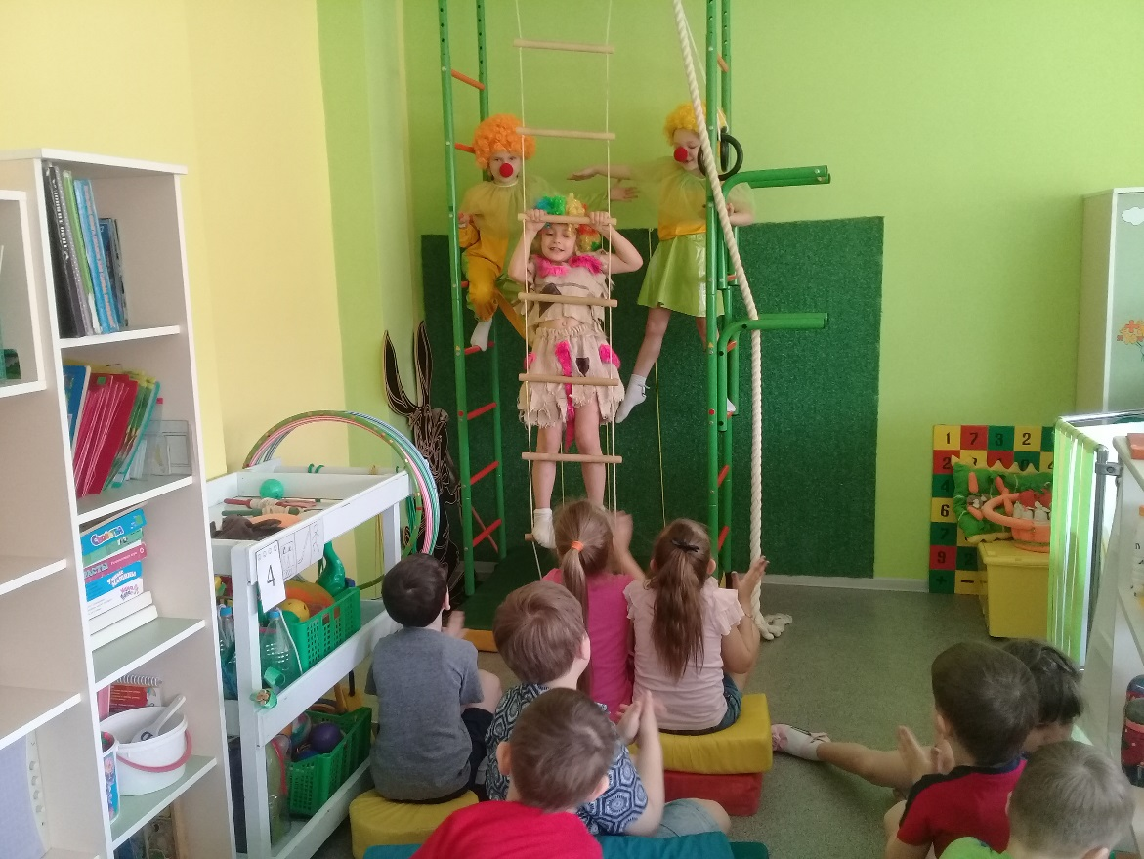
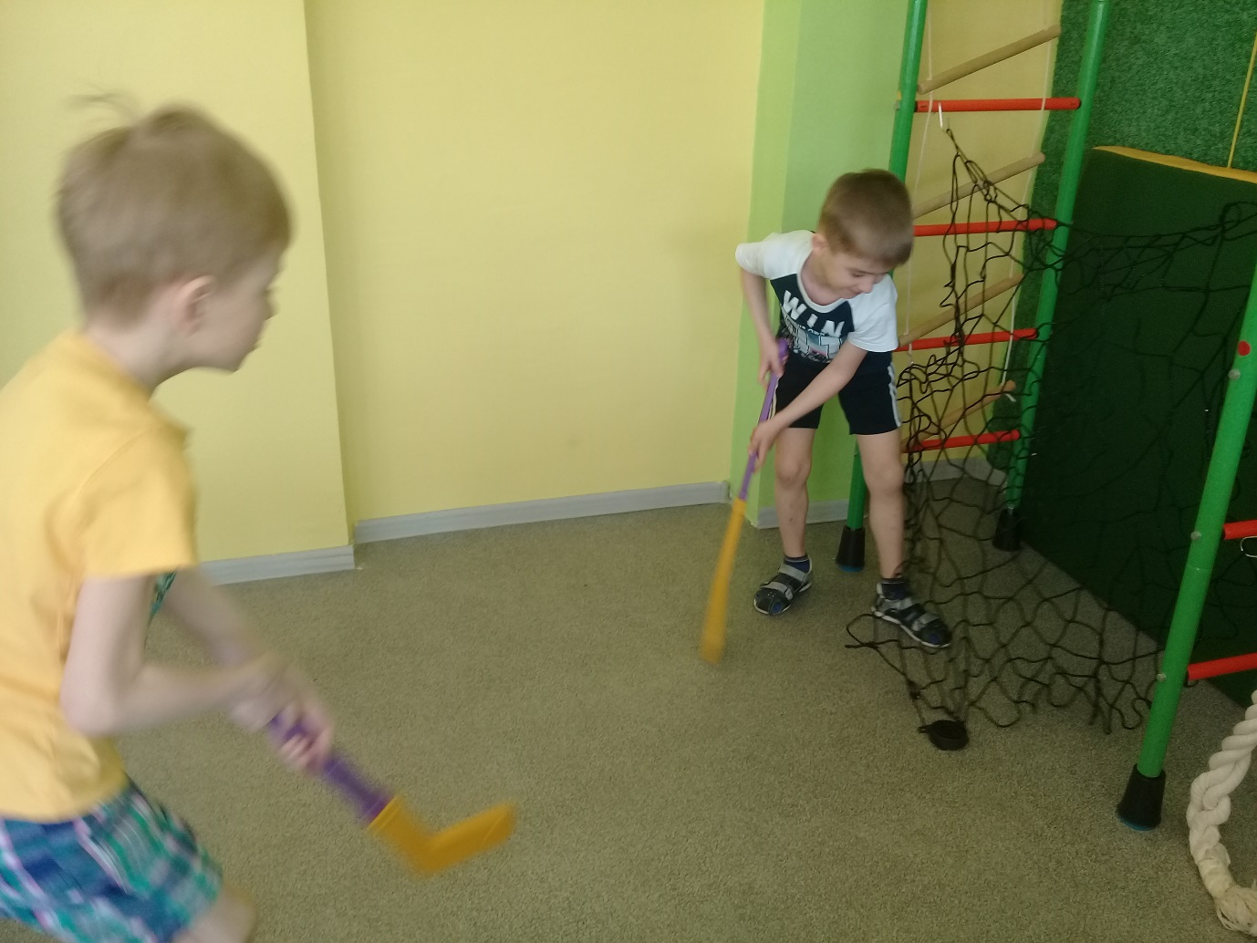
Центр физической активности
Стадион
Цирк

Slide 5
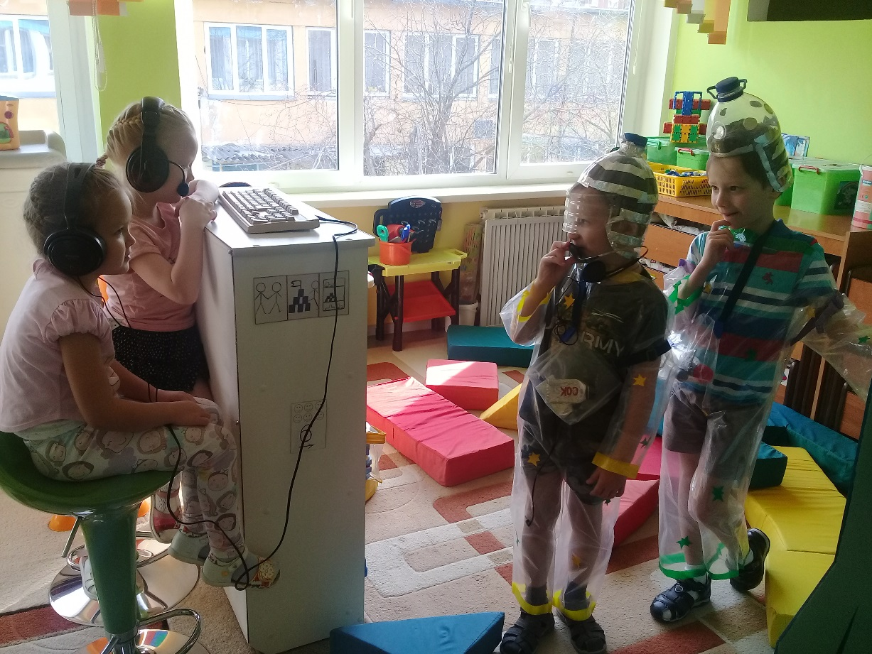
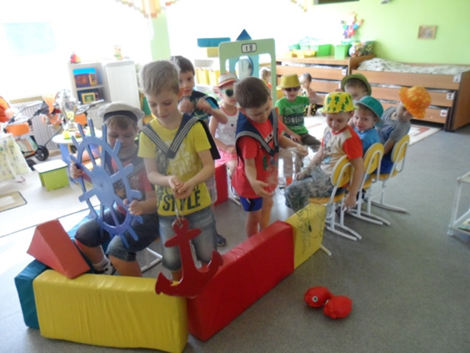
Центр конструирования
Путешествие по реке
Космический полет

Slide 6
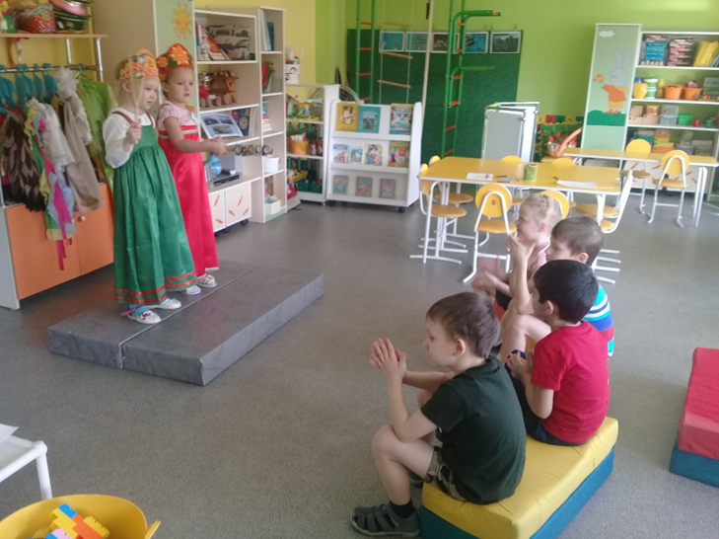
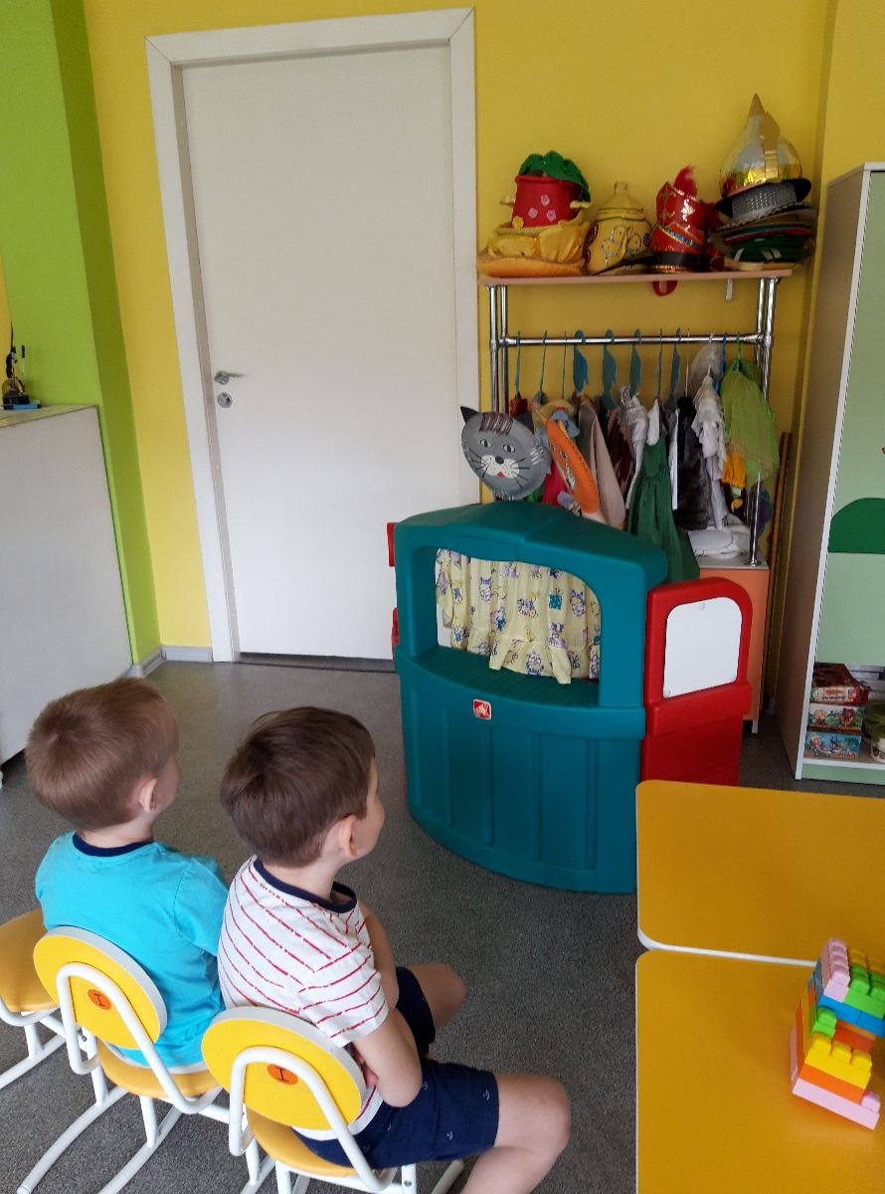
Центр грамотности
Кукольный театр
Мы артисты

Slide 7
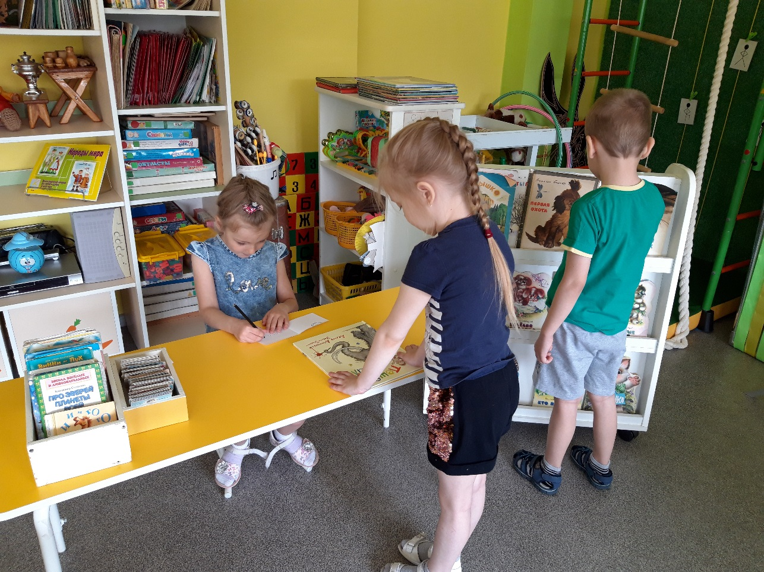
Центр грамотности
Библиотека

Slide 8
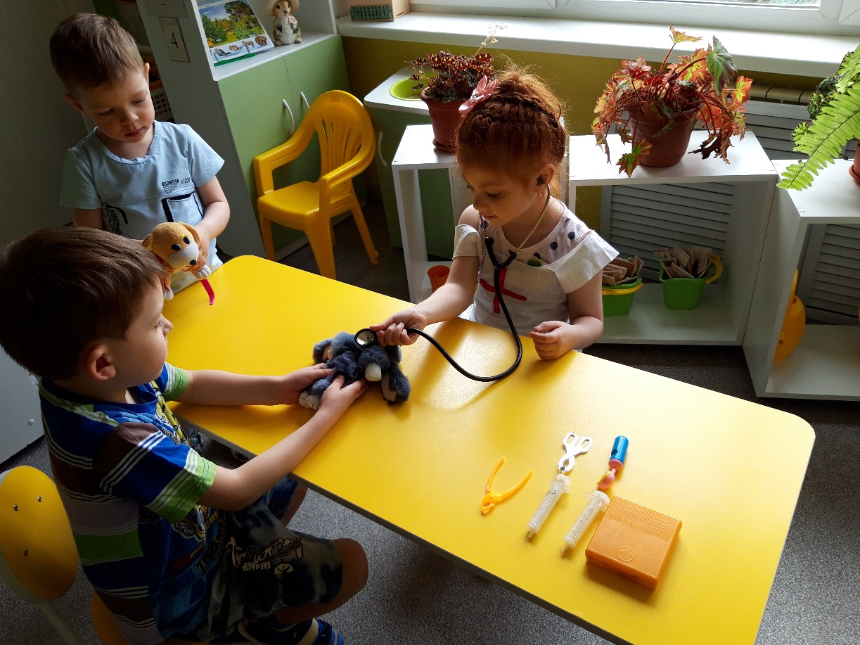
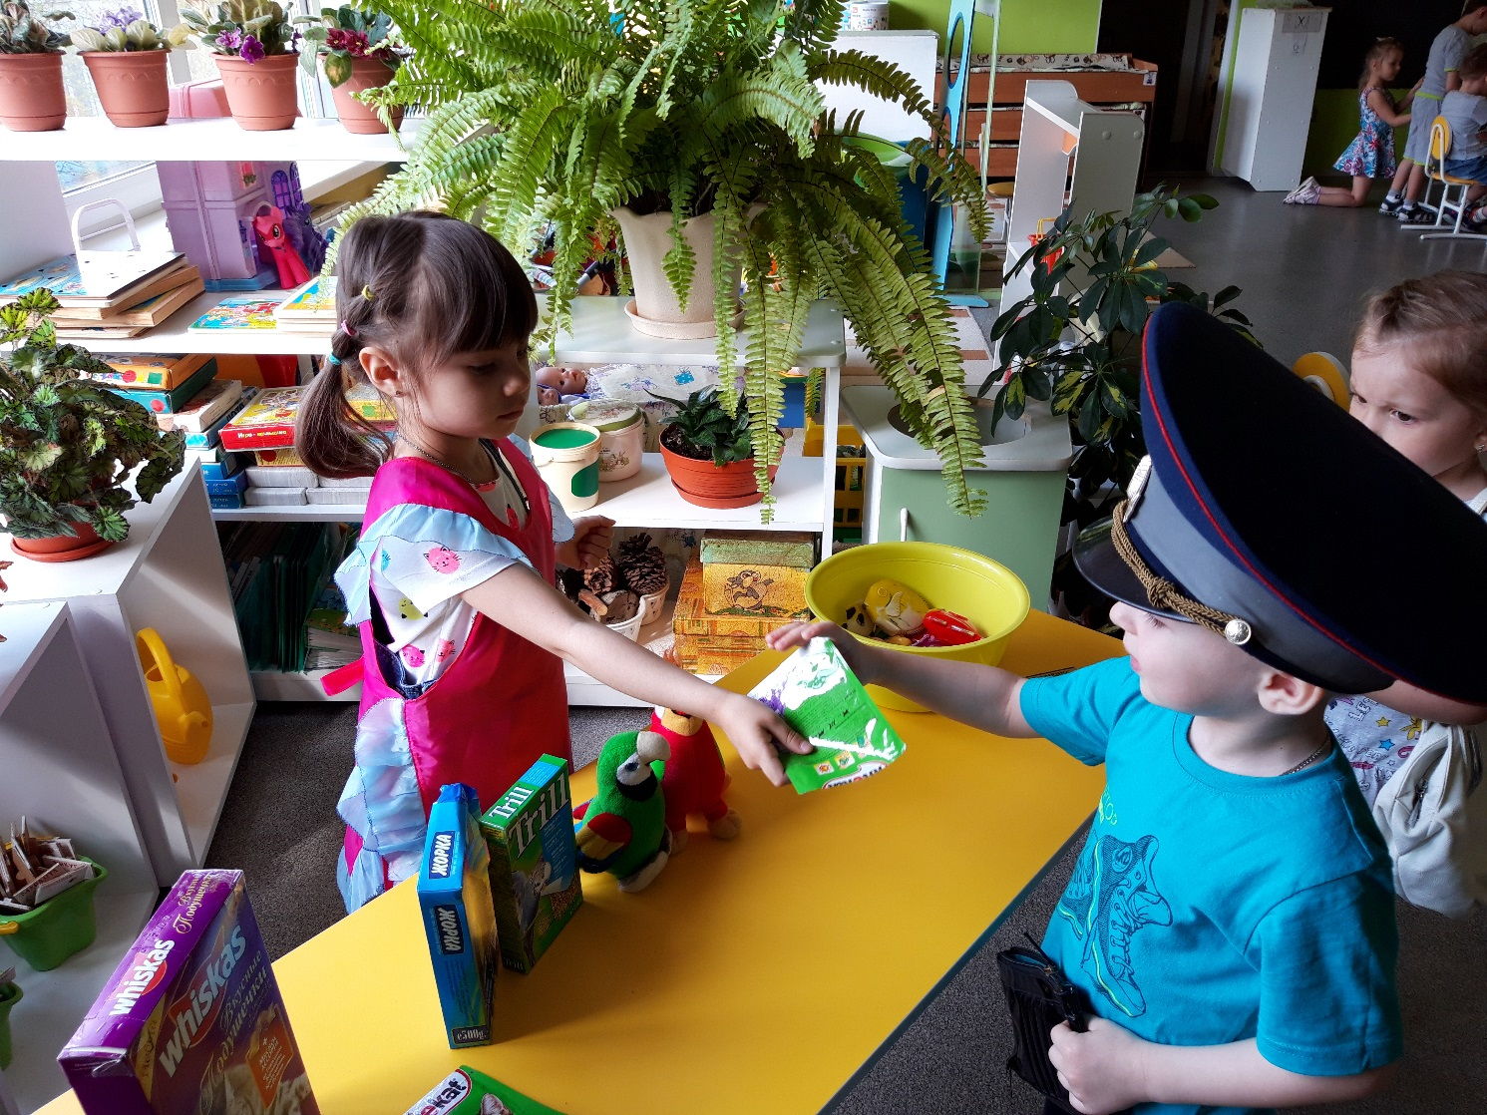
Центр науки и экспериментирования
Зоомагазин
Ветеринарная клиника

Slide 9
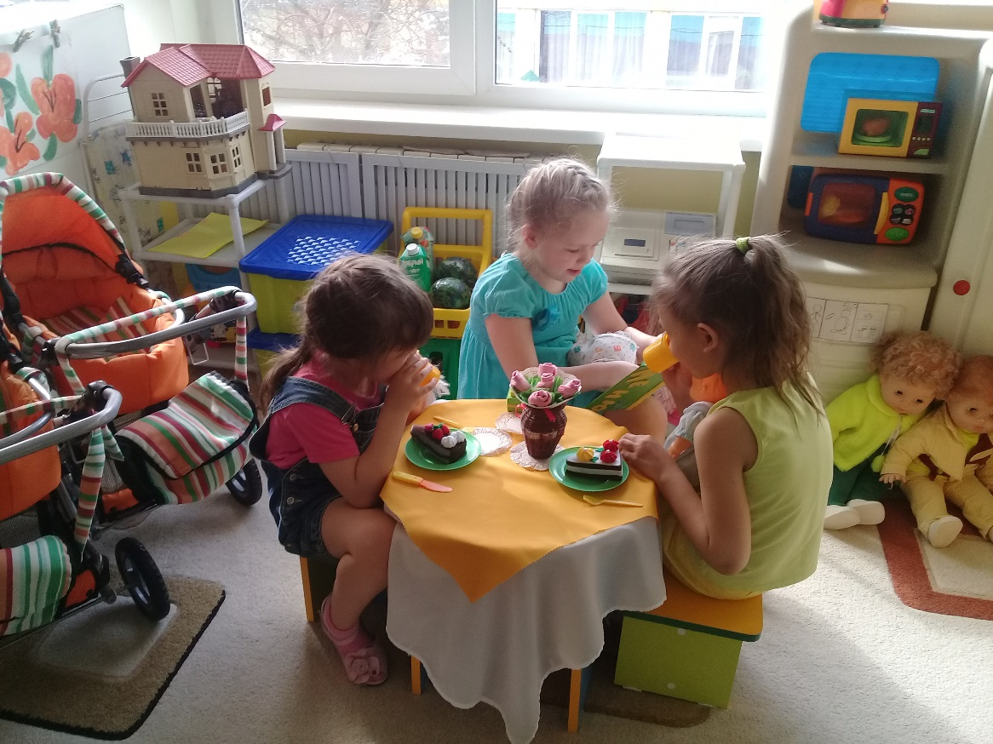
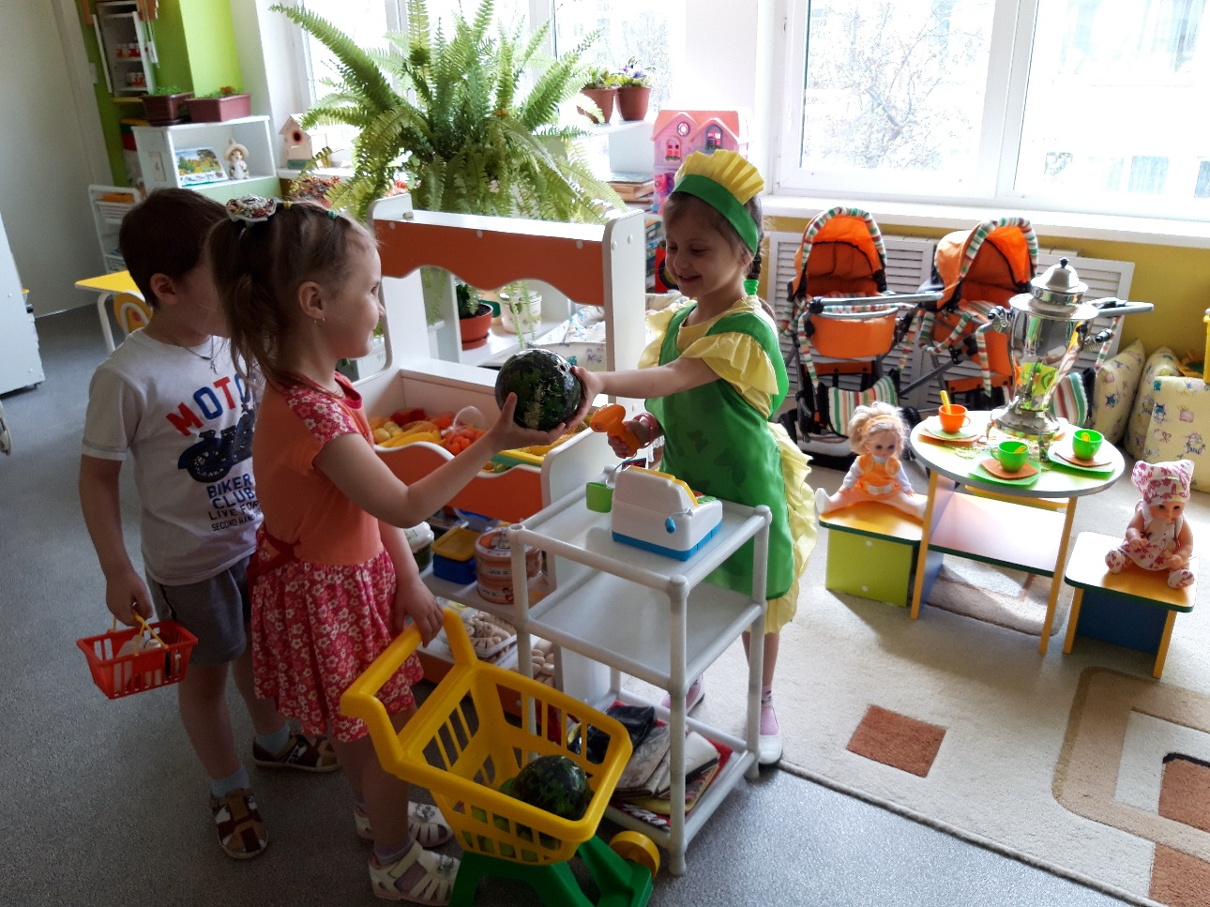
Центр сюжетно-ролевой игры
Супермаркет
Кафе

Slide 10
Спасибо за внимание!

